Slide 1
Algorithm Term Project
Timetable optimization
201835461 박한음
201835470 송유진
201331157 신동화

Slide 2
Make timetable optimization algorithm!
By using algorithms learned in class

Slide 3
Details of algorithm
Timetable must be consisted of a minimum credits at least.
User enter mandatory courses, and enter the importance of every class of those courses.
Timetable is organized to comply with the maximum number of classes per day.
If there are several timetables that meet all conditions, timetable with shortest time will be selected.

Slide 4
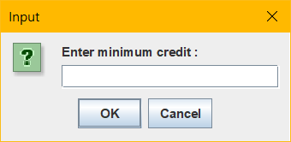
Program execution
1 Input minimum credit
Notes:
우선, 프로그램 실행의 과정

Slide 5


Program execution
1 Input minimum credit

Slide 6
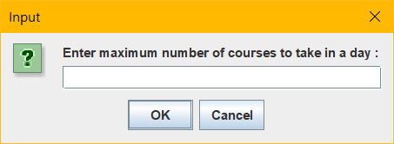
Program execution
2 Input maximum number of course

Slide 7
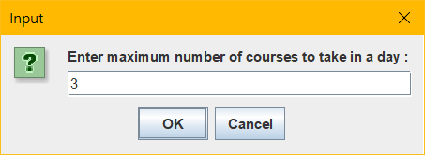
Program execution
2 Input maximum number of course

Slide 8
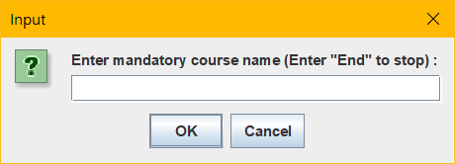
Program execution
3 Enter mandatory course name and importance of each course

Slide 9
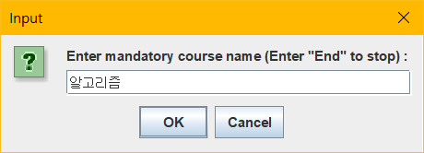
Program execution
3 Enter mandatory course name and importance of each course

Slide 10
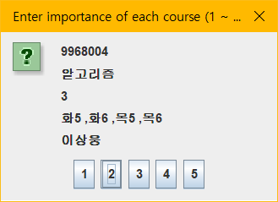
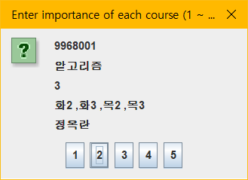
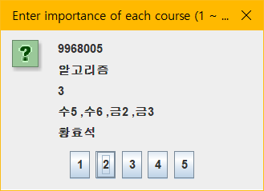

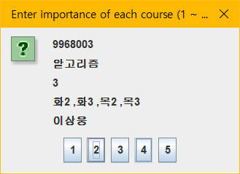
Program execution
3 Enter mandatory course name and importance of each course
Course number
Course name
Course credit
Course time
Course professor

Slide 11
Program execution
3 Enter mandatory course name and importance of each course

Slide 12
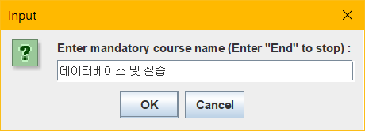
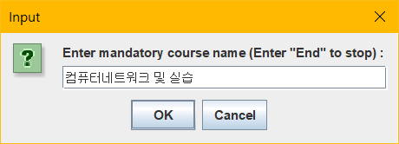
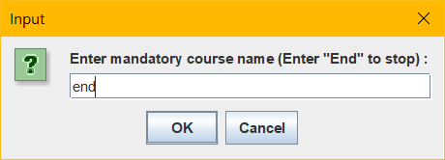
Program execution
3 Enter mandatory course name and importance of each course
Notes:
앞의 과정 반복 후 필수 수강 과목 입력 끝나면 end 입력

Slide 13
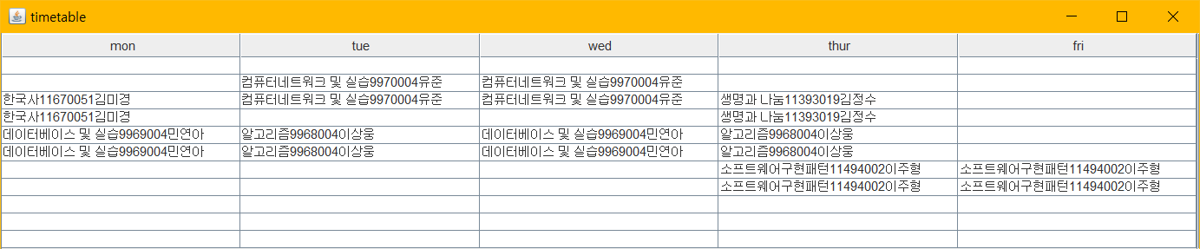
Program execution
4 Show timetable

Slide 14
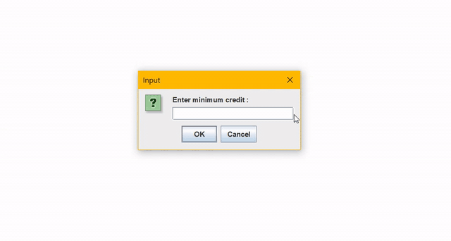
Program execution
Notes:
실행 영상

Slide 15




Code outline
Timetable algorithm
Read & save course data from a file
Get needed informations from user
Make timetable with information received
Show timetable
to user
using GUI
Notes:
앞서 실행되는 과정 설명
코드의 전반적인 구성

Slide 16
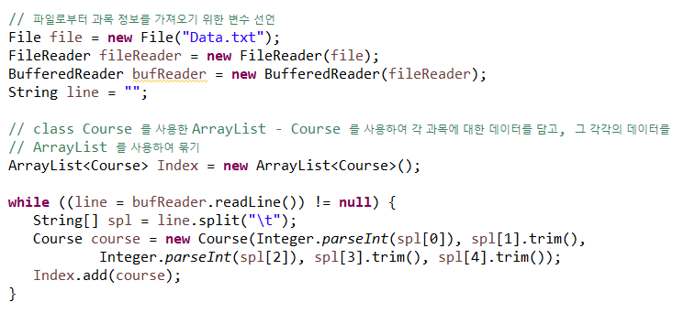
Code outline
12612019 | Practical English B2 | 1 | 금2 ,금3 | Wendy Marie Alexander
11388032 | 과학기술글쓰기 | 2 | 목5 ,목6 ,목7 | 김규진
13000025 | 창의적 사고와 말하기 | 2 | 금1 ,금2 | 장철환
10372002 | 로봇공학 | 3 | 목1 ,목2 ,목3 ,목4 | 정용주
11494003 | 소프트웨어구현패턴 | 3 | 수3 ,수4 ,금5 ,금6 | 황효석
11329013 | 예술과 철학 | 2 | 화3 ,화4 | 한상연
11366022 | 역사와 상상력 | 2 | 금3 ,금4 | 안윤아
… | … | … | … | …
Actual Code
Read & save course data from a file

Slide 17
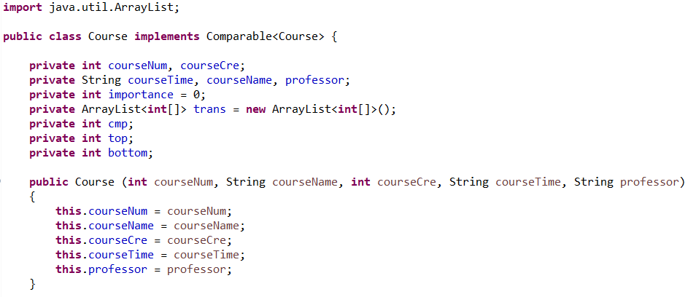
Code outline
Actual Code
Read & save course data from a file
Notes:
Course 라는 class 를 따로 만들어 데이터 저장

Slide 18
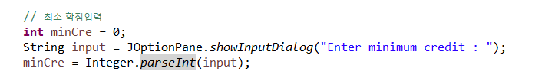
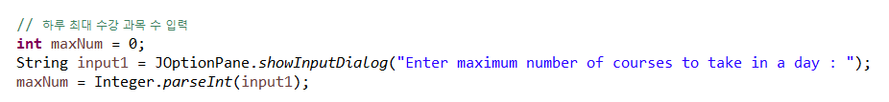
Code outline
Actual Code
Get needed informations from user

Slide 19
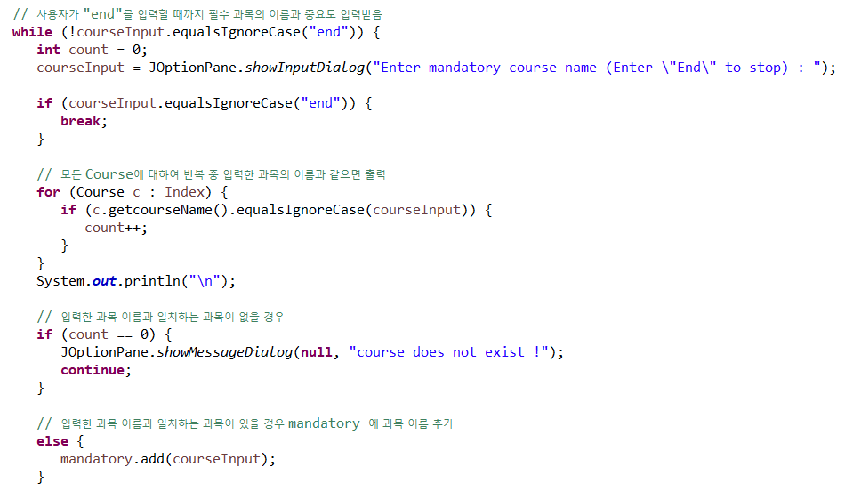
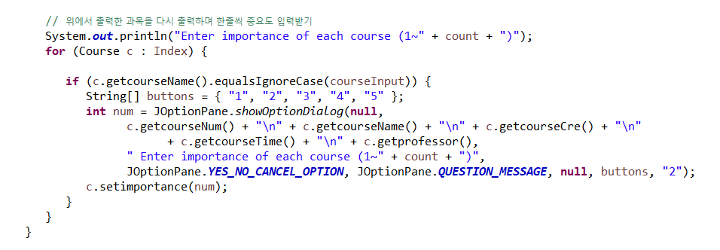
Code outline
Actual Code
Get needed informations from user

Slide 20
Code outline
Actual Code
Get needed informations from user
Notes:
해당하는 course 객체에 입력받은 중요도 저장

Slide 21
Code outline
학수번호 | 과목명 | 학점 | 강의 시간 | 담당교수
12612076 | Practical English B2 | 1 | 금7, 금8 | Kerson
05198011 | 인간 심리의 이해 | 2 | 수1, 수2 | 이수연
09968005 | 알고리즘 | 3 | 수5,수6, 금2, 금3 | 황효석
09970005 | 컴퓨터네트워크 및 실습 | 3 | 화2 ,화3 ,목5 ,목6 | 이주형
12612028 | Practical English B2 | 1 | 목5 ,목6 | Brandon Magnuson
09969003 | 데이터베이스 및 실습 | 3 | 월5 ,월6 ,화7 ,화8 | 최아영
11365007 | 창의적 고전읽기 | 2 | 목1, 목2 | 김경화
05189001 | 문학의 이해 | 2 | 화5, 화6 | 박혜경
11393033 | 생명과 나눔 | 2 | 수5 ,수6 | 김혜정
11366008 | 역사와 상상력 | 2 | 화1 ,화2 | 이하나
05310026 | 일본어1 | 2 | 월7, 월8 | 유창석
09968002 | 알고리즘 | 3 | 화5, 화6, 목5, 목6 | 정옥란
〮〮〮 | 〮〮〮 | 〮〮〮 | 〮〮〮 | 〮〮〮
Make timetable with information received
Notes:
가장 구현하기 어려웠던 부분
코드가 길기 때문에 우선 간단한 예시를 통해 코드의 진행 설명
이미 시간표에 배치된 과목, 이미 배치된 과목과 중복되는 과목, 이미 배치된 과목과 같은 시간에 진행되는 과목 제외

Slide 22
Code outline
학수번호 | 과목명 | 학점 | 강의 시간 | 담당교수
12612076 | Practical English B2 | 1 | 금7, 금8 | Kerson
05198011 | 인간 심리의 이해 | 2 | 수1, 수2 | 이수연
11365007 | 창의적 고전읽기 | 2 | 목1, 목2 | 김경화
05189001 | 문학의 이해 | 2 | 화5, 화6 | 박혜경
05310026 | 일본어1 | 2 | 월7, 월8 | 유창석
〮〮〮 | 〮〮〮 | 〮〮〮 | 〮〮〮 | 〮〮〮
Make timetable with information received
Notes:
이미 시간표에 배치된 과목, 이미 배치된 과목과 중복되는 과목, 이미 배치된 과목과 같은 시간에 진행되는 과목 제외하고 남은 과목들을 리스트에 넣기

Slide 23
Code outline
학수번호 | 과목명 | 학점 | 강의 시간 | 담당교수
12612076 | Practical English B2 | 1 | 금7, 금8 | Kerson
05198011 | 인간 심리의 이해 | 2 | 수1, 수2 | 이수연
11365007 | 창의적 고전읽기 | 2 | 목1, 목2 | 김경화
05189001 | 문학의 이해 | 2 | 화5, 화6 | 박혜경
05310026 | 일본어1 | 2 | 월7, 월8 | 유창석
〮〮〮 | 〮〮〮 | 〮〮〮 | 〮〮〮 | 〮〮〮
Make timetable with information received
Notes:
가장 구현하기 어려웠던 부분
이미 시간표에 배치된 과목, 이미 배치된 과목과 중복되는 과목, 이미 배치된 과목과 같은 시간에 진행되는 과목 제외하고
나머지 과목들을 이미 배치된 시간표와의 공강시간순으로 정렬한 뒤 공강 시간이 같은 경우, 학점 순으로 정렬
이후 정렬된 리스트의 가장 첫번째 과목부터 시간표에 배치하며, 이후에도 이전과 같이 이전에 해당 시간에 과목이 이미 배정된 경우에는 다음으로 넘어감

Slide 24
Code outline
Start time for course
-
End time of the nearest course
or
Start time for the nearest course
–
End time of course
 | 월 | 화 | 수 | 목 | 금
1
2
3
4
5
6
7
8
인간 심리의 이해
창의적
고전읽기
학수번호 | 과목명 | 학점 | 강의 시간 | 담당교수 | 공강
12612076 | Practical English B2 | 1 | 금7, 금8 | Kerson | 4
05198011 | 인간 심리의 이해 | 2 | 수1, 수2 | 이수연 | 3
11365007 | 창의적 고전읽기 | 2 | 목1, 목2 | 김경화 | 3
05189001 | 문학의 이해 | 2 | 화5, 화6 | 박혜경 | 2
05310026 | 일본어1 | 2 | 월7, 월8 | 유창석 | 1
〮〮〮 | 〮〮〮 | 〮〮〮 | 〮〮〮 | 〮〮〮
컴퓨터
네트워크
및
실습
알고리즘
Make timetable with information received
5 - 2
5 - 2
5 - 3
7 - 3
데이터
베이스
및 실습
문학의 이해
알고리즘
컴퓨터
네트워크
및
실습
일본어1
데이터
베이스
및 실습
Practical
English
B2
Notes:
가장 구현하기 어려웠던 부분
이미 시간표에 배치된 과목, 이미 배치된 과목과 중복되는 과목, 이미 배치된 과목과 같은 시간에 진행되는 과목 제외하고
나머지 과목들을 리스트에 담기
공강 시간은 시간표에 배치된 가까운 과목의 시작(끝)시간 – 해당 과목의 끝(시작)시간

Slide 25
Code outline
 | 월 | 화 | 수 | 목 | 금
1
2
3
4
5
6
7
8
학수번호 | 과목명 | 학점 | 강의 시간 | 담당교수 | 공강
12612076 | Practical English B2 | 1 | 금7, 금8 | Kerson | 4
05198011 | 인간 심리의 이해 | 2 | 수1, 수2 | 이수연 | 3
11365007 | 창의적 고전읽기 | 2 | 목1, 목2 | 김경화 | 3
05189001 | 문학의 이해 | 2 | 화5, 화6 | 박혜경 | 2
05310026 | 일본어1 | 2 | 월7, 월8 | 유창석 | 1
〮〮〮 | 〮〮〮 | 〮〮〮 | 〮〮〮 | 〮〮〮
컴퓨터
네트워크
및
실습
알고리즘
Make timetable with information received
40
30
30
2
10
Sorting !
데이터
베이스
및 실습
알고리즘
컴퓨터
네트워크
및
실습
데이터
베이스
및 실습
Notes:
단, 오른쪽의 시간표의 경우에는 화요일에 이미 배치된 과목 사이의 공강 시간이 크기 때문에 이렇게 과목과 과목 사이에 들어있는 강의를 우선적으로 넣어줌
그렇기 위해 두 개 사이에 들어가있는 과목인 경우엔 그냥 두고, 그렇지 않은 경우에는 10을 곱함

Slide 26
Code outline
11 / 15
13 / 15
15 / 15
9 / 15
 | 월 | 화 | 수 | 목 | 금
1
2
3
4
5
6
7
8
인간 심리의 이해
학수번호 | 과목명 | 학점 | 강의 시간 | 담당교수 | 공강
05189001 | 문학의 이해 | 2 | 화5, 화6 | 박혜경 | 2
05310026 | 일본어1 | 2 | 월7, 월8 | 유창석 | 10
05198011 | 인간 심리의 이해 | 2 | 수1, 수2 | 이수연 | 30
11365007 | 창의적 고전읽기 | 2 | 목1, 목2 | 김경화 | 30
12612076 | Practical English B2 | 1 | 금7, 금8 | Kerson | 40
〮〮〮 | 〮〮〮 | 〮〮〮 | 〮〮〮 | 〮〮〮
컴퓨터
네트워크
및
실습
알고리즘
Make timetable with information received
데이터
베이스
및 실습
문학의 이해
알고리즘
컴퓨터
네트워크
및
실습
일본어1
데이터
베이스
및 실습
Notes:
공강 시간에 따라 리스트를 정렬한 뒤, 공강 시간이 같은 경우 학점 순으로 리스트를 정렬함
이후 정렬된 리스트의 가장 첫번째 과목부터 시간표에 배치하며, 이후에도 이전과 같이 이전에 해당 시간에 과목이 이미 배정된 경우에는 다음으로 넘어감
이렇게 순서대로 과목을 배치하며, 최소학점이 넘게 되면 배치를 종료

Slide 27
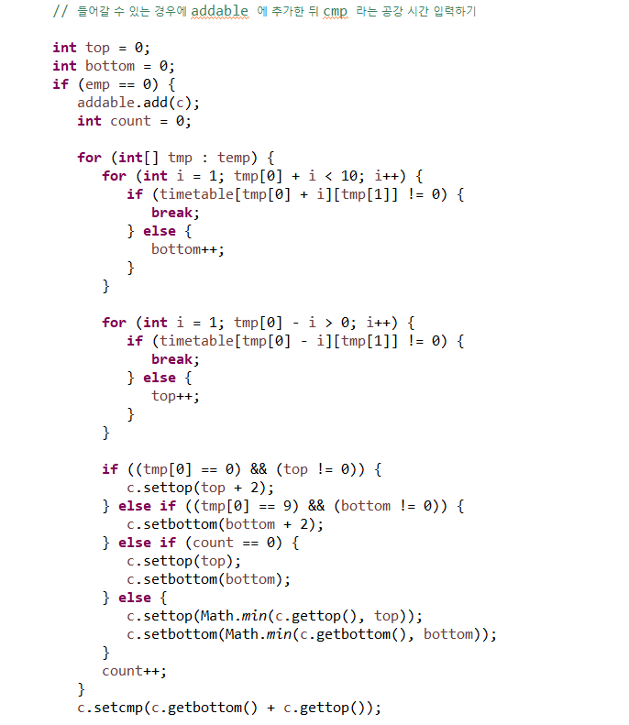
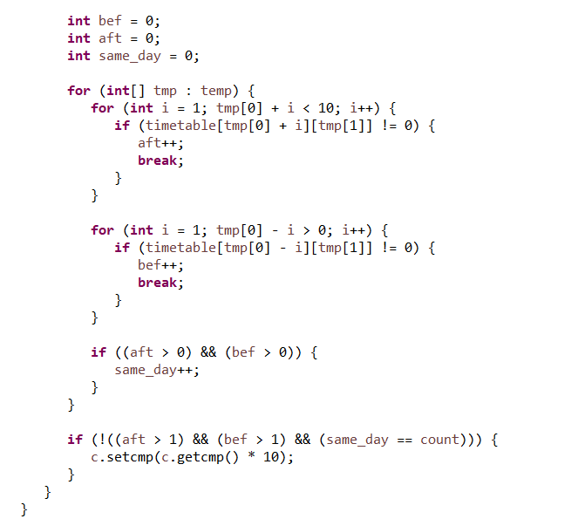
Code outline
Actual Code
Make timetable with information received
Notes:
시간표애 배치가 가능한 과목에 대해 과목별 공강시간 계산을 위한 코드
코드 안의 cmp 라는 변수가 공강 시간에 대한 변수

Slide 28
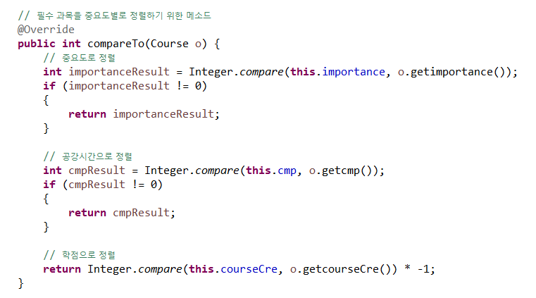
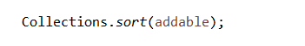
Code outline
Actual Code
▶ In <Course> class
Make timetable with information received
▶ In main class
Notes:
(위) 공강 시간과 학점에 대해 정렬하기 위한 메소드 → course 클래스에서 override
(아래) main class 에서 arraylist 에 대해 위 메소드 실행시킴

Slide 29
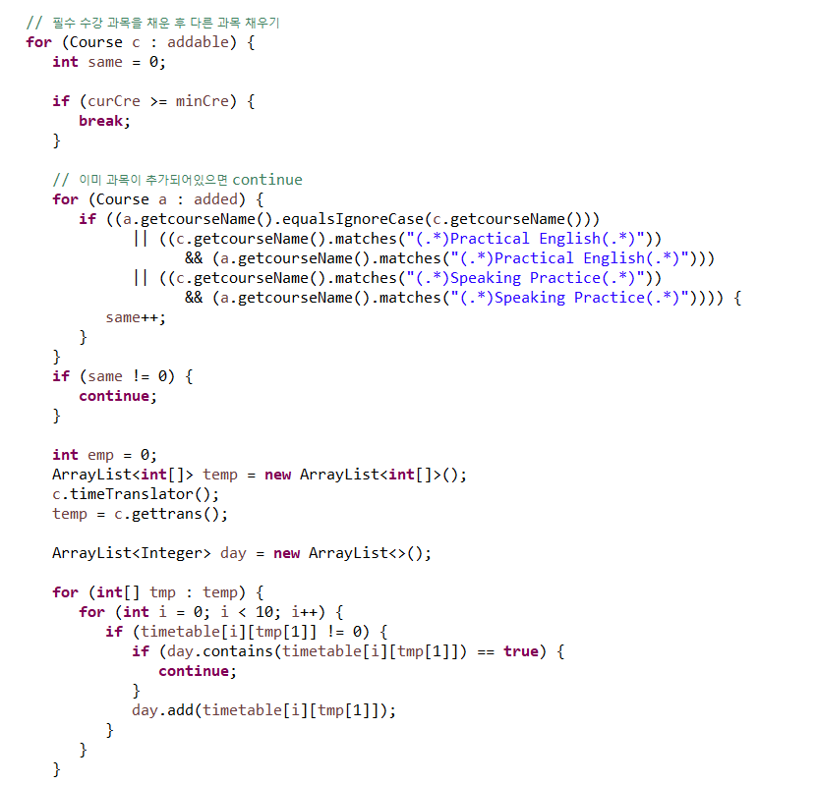
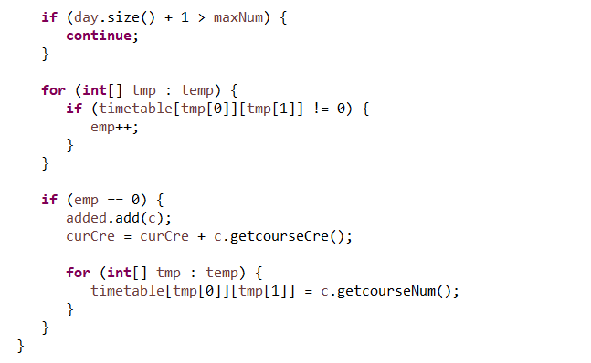
Code outline
Actual Code
Make timetable with information received
Notes:
정렬된 리스트를 사용하여 첫번째 과목부터 추가하는 코드

Slide 30
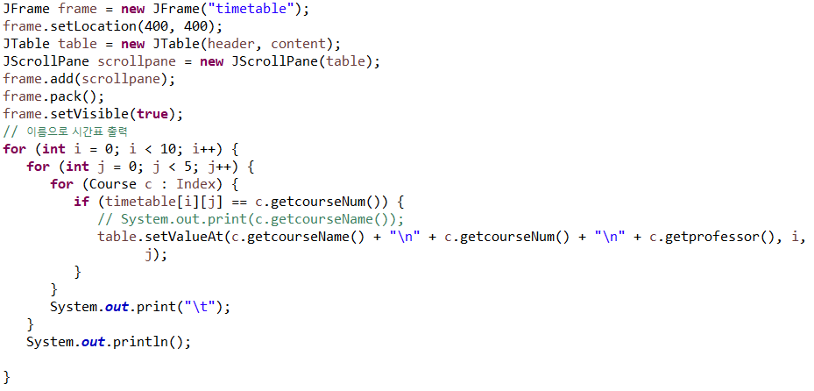
Code outline
Actual Code
Show timetable
to user
using GUI
Notes:
GUI 에서 table 을 사용하여 시간표 출력

Slide 31



Improvements of project
Additional course placement can not reflect preference
Hard to empty certain hours such as lunch time and morning time
The case of that user doesn’t like part of
created timetable
Select area & subjects to exclude
Select time or day to exclude
Delete & Add specific course
Notes:
필수 과목이 아닌 다른 과목을 추가하는 경우에도 선호도가 있을 것인데, 강의와 강의 사이의 공강 시간을 줄이는 방식으로 시간표 구성이 진행되다 보니 그걸 반영하지 못하는 아쉬움
→ 영역을 우선적으로 선택하거나, 제외할 과목을 선정하는 등의 기능을 생각
점심시간을 비우거나 아침시간을 비우기, 특정한 요일 공강 만들기 등의 세부적인 시간적 조정이 어렵다는 점
특정한 시간이나 요일에 비우는 기능을 생각
만들어진 시간표에서 조금 수정하거나 다른 과목을 추가해보고 싶을 경우
→ 시간표에서의 과목 삭제와 추가 기능을 생각

Slide 32
Thanks!
Any questions ?

